Slide 1
Приложение «Погода»
Автор: Чуйков А.Ю.

Slide 2
Приложение «Погода»
Идея:
Мобильное приложение для просмотра погоды из списка сохранённых городов.
Задачи:
Поиск нужного города.
Хранение списка городов на устройстве.
Получение текущей информации о погоде.
Получение прогноза погоды на несколько дней вперёд.

Slide 3
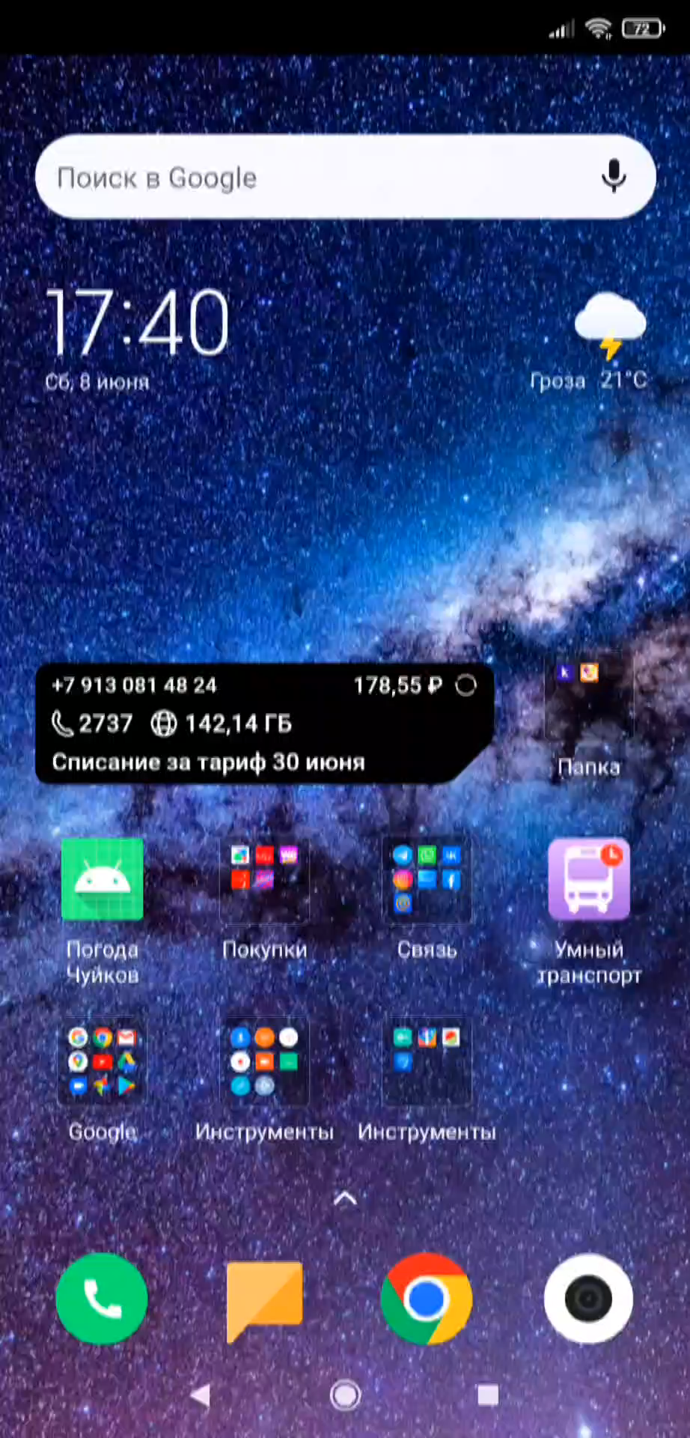
Демонстрация работы

Slide 4
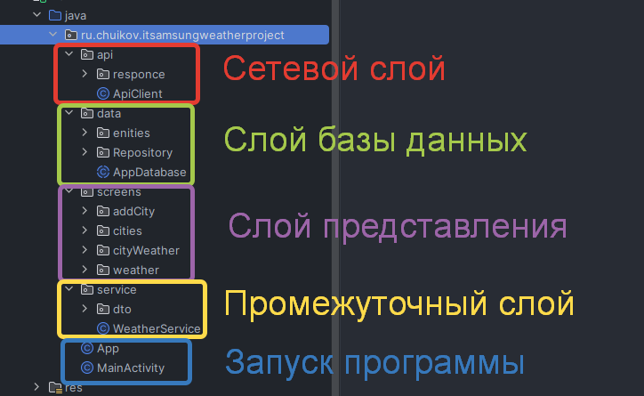
Структура проекта

Slide 5
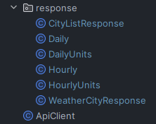
Сетевой слой
Отвечает за взаимодействие с сетью.
Для сетевых запросов используется библиотека OkHttp.
Для конвертации Json ответов в Obj отвечает библиотека Moshi.
В директории response хранятся Data классы для конвертации.

Slide 6
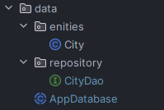
Слой базы данных
Служит для работы с базой данных.
В качестве СУБД используется SQlite.
Интерфейс для работы с SQlite представлен библиотекой Room.
Директория entities хранит класс описывающий отдельную таблицу в структуре БД.
Директория repository содержат интерфейсы для работы с базой данных.

Slide 7
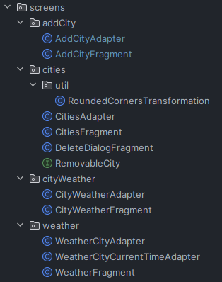
Слой представления
Служит для вывода информации пользователю.
Используется концепция Single Activity Application.
Каждый экран представлен отдельным классом Fragment.
Каждый Fragment храниться в своей директории с классами которые используются на данном фрагменте.

Slide 8
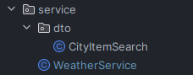
Промежуточный слой
Представлен единственным классом WeatherService.
Служит посредником между представлением и другими слоями.

Slide 9
Выводы
Реализован минимальный функционал приложения.
Приложение работает стабильно, не ломается при получении неправильных данных или отсутствии интернет соединения.
На данный момент в базе данных храниться только информация о городах.
Доработки и развитие:
Реализация хранения информации о погоде в базе данных на случай отсутствия интернет соединения.
Добавление экрана с настройками выбора какую информацию запрашивать у сервера.

